Slide 1


数据结构
Data structure
主讲教师：何波
Computer Science and Engineering

Slide 2

CONTENTS
数组
串
01
主要教学内容

Slide 3
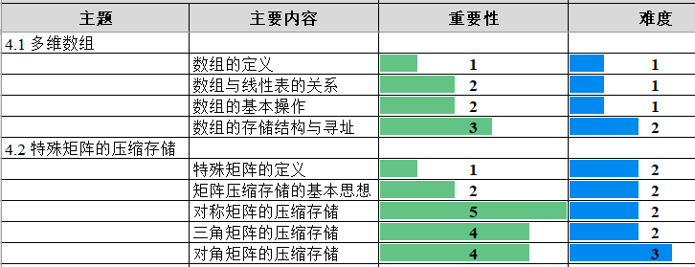
Brief Introduction
学习建议
本章教学时长约2H~4H
蓝色标题：课内实验、课堂演示的
内容要求学生必须熟练掌握
橙色标题：学生课外自主学习、复习，查阅相关资料，不在课堂讲授，但需根据情况进行课外答疑
本章教学中穿插课堂小测试
重点和难点？
数组的概念
数组的存储方式
稀疏矩阵快速转置方法
教学目标
理解数组的概念、存储方法
理解、准确掌握和应用相关概念、术语，能够在问题分析、描述中准确使用相关概念和术语，能够进行问题分析或判断
培养科学精神、职业精神（课程思政）

Slide 4
CONTENTS
数组的定义和操作
数组的顺序存储
矩阵的压缩存储
02
数组

Slide 5
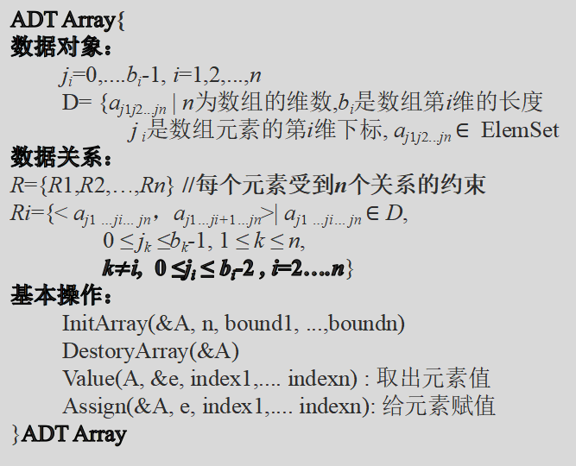
数组
数据结构讨论的数组是一个逻辑概念
数组是一种特殊的线性表
表中数据元素
可以是不可再分解的元素
也可以是一个线性表
如果数组的每一个元素是一个线性表，则数组是多维数组
特点
结构固定
每个维度上的元素同构
数组运算
给定位置，存取相应数据元素
给定位置，修改数据元素的值
数组一般不做添加或删除操作
一般只对数组做静态数据处理，不进行插入、删除等操作，为什么？
由于数组元素受多个线性关系约束，牵一发而动全身
4*5*6
a_{1,2,3}
ADT Array{
数据对象：
j_{i}=0,....b_{i}-1, i=1,2,...,n
D= {a_{j1j2...jn} | n为数组的维数,b_{i}是数组第i维的长度
j _{i}是数组元素的第i维下标, a_{j1j2...jn} $∈$ElemSet
数据关系：
R={R1,R2,…,Rn} //每个元素受到n个关系的约束
Ri={< a_{j1 …ji… jn}，a_{j1…ji+1…jn}>| a_{j1 …ji… jn} $∈$ D,
0 ≤ j_{k} ≤b_{k}-1, 1 ≤ k ≤ n,
k$≠$i, 0 ≤j_{i} ≤ b_{i}-2 , i=2….n}
基本操作：
InitArray(&A, n, bound1, ...,boundn)
DestoryArray(&A)
Value(A, &e, index1,.... indexn) : 取出元素值
Assign(&A, e, index1,.... indexn): 给元素赋值
}ADT Array

Slide 6
数组
大家/来/打/篮球；大家/来/踢/足球
大家/来/打/网球；大家/来/踢/足球
大家/看/电视；大家/来/上课
……
大家/看/电视；大家/来/讨论
大家 | 1 | 0 | 0 | 0 | 0 | 0 | 0 | 0 | 0 | 0 | 0 | 0
来 | 0 | 1 | 0 | 0 | 0 | 0 | 0 | 0 | 0 | 0 | 0 | 0
打 | 0 | 0 | 1 | 0 | 0 | 0 | 0 | 0 | 0 | 0 | 0 | 0
篮球 | 0 | 0 | 0 | 1 | 0 | 0 | 0 | 0 | 0 | 0 | 0 | 0
大家 | 1 | 0 | 0 | 0 | 0 | 0 | 0 | 0 | 0 | 0 | 0 | 0
来 | 0 | 1 | 0 | 0 | 0 | 0 | 0 | 0 | 0 | 0 | 0 | 0
踢 | 0 | 0 | 0 | 0 | 1 | 0 | 0 | 0 | 0 | 0 | 0 | 0
足球 | 0 | 0 | 0 | 0 | 0 | 1 | 0 | 0 | 0 | 0 | 0 | 0
大家 | 1 | 0 | 0 | 0 | 0 | 0 | 0 | 0 | 0 | 0 | 0 | 0
来 | 0 | 1 | 0 | 0 | 0 | 0 | 0 | 0 | 0 | 0 | 0 | 0
打 | 0 | 0 | 1 | 0 | 0 | 0 | 0 | 0 | 0 | 0 | 0 | 0
网球 | 0 | 0 | 0 | 0 | 0 | 0 | 1 | 0 | 0 | 0 | 0 | 0
大家 | 1 | 0 | 0 | 0 | 0 | 0 | 0 | 0 | 0 | 0 | 0 | 0
来 | 0 | 1 | 0 | 0 | 0 | 0 | 0 | 0 | 0 | 0 | 0 | 0
踢 | 0 | 0 | 0 | 0 | 1 | 0 | 0 | 0 | 0 | 0 | 0 | 0
足球 | 0 | 0 | 0 | 0 | 0 | 1 | 0 | 0 | 0 | 0 | 0 | 0
大家 | 1 | 0 | 0 | 0 | 0 | 0 | 0 | 0 | 0 | 0 | 0
来 | 0 | 1 | 0 | 0 | 0 | 0 | 0 | 0 | 0 | 0 | 0
打 | 0 | 0 | 1 | 0 | 0 | 0 | 0 | 0 | 0 | 0 | 0
篮球 | 0 | 0 | 0 | 1 | 0 | 0 | 0 | 0 | 0 | 0 | 0
踢 | 0 | 0 | 0 | 0 | 1 | 0 | 0 | 0 | 0 | 0 | 0
足球 | 0 | 0 | 0 | 0 | 0 | 1 | 0 | 0 | 0 | 0 | 0
网球 | 0 | 0 | 0 | 0 | 0 | 0 | 1 | 0 | 0 | 0 | 0
看 | 0 | 0 | 0 | 0 | 0 | 0 | 0 | 1 | 0 | 0 | 0
电视 | 0 | 0 | 0 | 0 | 0 | 0 | 0 | 0 | 1 | 0 | 0
上课 | 0 | 0 | 0 | 0 | 0 | 0 | 0 | 0 | 0 | 1 | 0
讨论 | 0 | 0 | 0 | 0 | 0 | 0 | 0 | 0 | 0 | 0 | 1
大家 | 1 | 0 | 0 | 0 | 0 | 0 | 0 | 0 | 0 | 0 | 0 | 0
来 | 0 | 1 | 0 | 0 | 0 | 0 | 0 | 0 | 0 | 0 | 0 | 0
看 | 0 | 0 | 0 | 0 | 0 | 0 | 0 | 1 | 0 | 0 | 0 | 0
电视 | 0 | 0 | 0 | 0 | 0 | 0 | 0 | 0 | 1 | 0 | 0 | 0
大家 | 1 | 0 | 0 | 0 | 0 | 0 | 0 | 0 | 0 | 0 | 0 | 0
来 | 0 | 1 | 0 | 0 | 0 | 0 | 0 | 0 | 0 | 0 | 0 | 0
上课 | 0 | 0 | 0 | 0 | 0 | 0 | 0 | 0 | 0 | 0 | 1 | 0
^ | 0 | 0 | 0 | 0 | 0 | 0 | 0 | 0 | 0 | 0 | 0 | 0
大家 | 1 | 0 | 0 | 0 | 0 | 0 | 0 | 0 | 0 | 0 | 0 | 0
看 | 0 | 0 | 0 | 0 | 0 | 0 | 0 | 1 | 0 | 0 | 0 | 0
电视 | 0 | 0 | 0 | 0 | 0 | 0 | 0 | 0 | 1 | 0 | 0 | 0
^ | 0 | 0 | 0 | 0 | 0 | 0 | 0 | 0 | 0 | 0 | 0 | 0
大家 | 1 | 0 | 0 | 0 | 0 | 0 | 0 | 0 | 0 | 0 | 0 | 0
来 | 0 | 1 | 0 | 0 | 0 | 0 | 0 | 0 | 0 | 0 | 0 | 0
讨论 | 0 | 0 | 0 | 0 | 0 | 0 | 0 | 0 | 0 | 0 | 1 | 0
^ | 0 | 0 | 0 | 0 | 0 | 0 | 0 | 0 | 0 | 0 | 0 | 0
大家 | 1 | 0 | 0 | 0 | 0 | 0 | 0 | 0 | 0 | 0 | 0

Slide 7
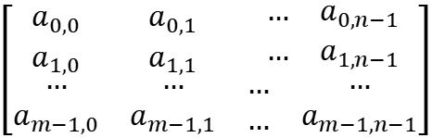
数组的顺序存储
以行序为主序
以列序为主序
a_{0,0}
a_{0,1}
……
a_{0,n-1}
a_{1,0}
a_{1,1}
……
a_{1,n-1}
……
a_{m-1,0}
a_{m-1,0}
……
a_{m-1,n-1}
a_{0,0}
a_{1,0}
……
a_{m-1,0}
a_{0,1}
a_{1,1}
……
a_{m-1,1}
……
a_{0, n-1}
a_{1, n-1}
……
a_{m-1, n-1}
$$\left[\begin{matrix}a_{0,0} & a_{0,1} & \begin{matrix}… & a_{0,n−1}\end{matrix} \\ a_{1,0} & a_{1,1} & \begin{matrix}… & a_{1,n−1}\end{matrix} \\ \begin{aligned}… \\ a_{m−1,0}\end{aligned} & \begin{aligned}… \\ a_{m−1,1}\end{aligned} & \begin{matrix}\begin{aligned}… \\ …\end{aligned} & \begin{aligned}… \\ a_{m−1,n−1}\end{aligned}\end{matrix}\end{matrix}\right]$$
Loc(a_{ij}) = Loc(a₀₀) + (i × n + j ) × L
Loc(a_{ij}) = Loc(a₀₀) + (j × m + i) × L

Slide 8
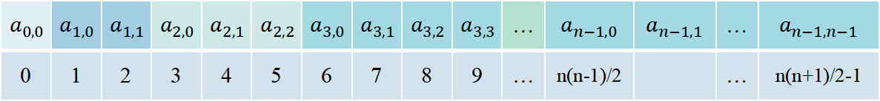
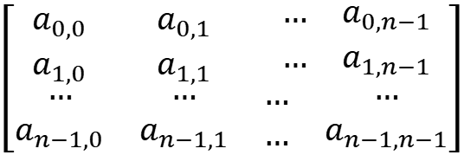
特殊矩阵
对称矩阵
$$\left[\begin{matrix}a_{0,0} & a_{0,1} & \begin{matrix}… & a_{0,n−1}\end{matrix} \\ a_{1,0} & a_{1,1} & \begin{matrix}… & a_{1,n−1}\end{matrix} \\ \begin{aligned}… \\ a_{n−1,0}\end{aligned} & \begin{aligned}… \\ a_{n−1,1}\end{aligned} & \begin{matrix}\begin{aligned}… \\ …\end{aligned} & \begin{aligned}… \\ a_{n−1,n−1}\end{aligned}\end{matrix}\end{matrix}\right]$$
按行序为主序：
$$a_{0,0}$$ | $$a_{1,0}$$ | $$a_{1,1}$$ | $$a_{2,0}$$ | $$a_{2,1}$$ | $$a_{2,2}$$ | $$a_{3,0}$$ | $$a_{3,1}$$ | $$a_{3,2}$$ | $$a_{3,3}$$ | … | $$a_{n−1,0}$$ | $$a_{n−1,1}$$ | … | $$a_{n−1,n−1}$$
0 | 1 | 2 | 3 | 4 | 5 | 6 | 7 | 8 | 9 | … | n(n-1)/2 |  | … | n(n+1)/2-1

Slide 9
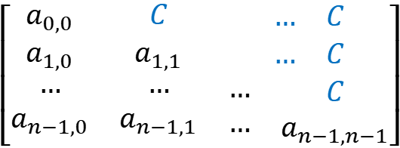
特殊矩阵
三角矩阵
$$\left[\begin{matrix}a_{0,0} & C & \begin{matrix}… & C\end{matrix} \\ a_{1,0} & a_{1,1} & \begin{matrix}… & C\end{matrix} \\ \begin{aligned}… \\ a_{n−1,0}\end{aligned} & \begin{aligned}… \\ a_{n−1,1}\end{aligned} & \begin{matrix}\begin{aligned}… \\ …\end{aligned} & \begin{aligned}C \\ a_{n−1,n−1}\end{aligned}\end{matrix}\end{matrix}\right]$$
按行序为主序：
$$a_{0,0}$$ | $$a_{1,0}$$ | $$a_{1,1}$$ | $$a_{2,0}$$ | $$a_{2,1}$$ | $$a_{2,2}$$ | $$a_{3,0}$$ | $$a_{3,1}$$ | $$a_{3,2}$$ | $$a_{3,3}$$ | … | $$a_{n−1,0}$$ | $$a_{n−1,1}$$ | … | $$a_{n−1,n−1}$$ | C
0 | 1 | 2 | 3 | 4 | 5 | 6 | 7 | 8 | 9 | … | n(n-1)/2 |  | … | n(n+1)/2-1 | n(n+1)/2

Slide 10
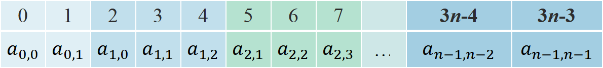
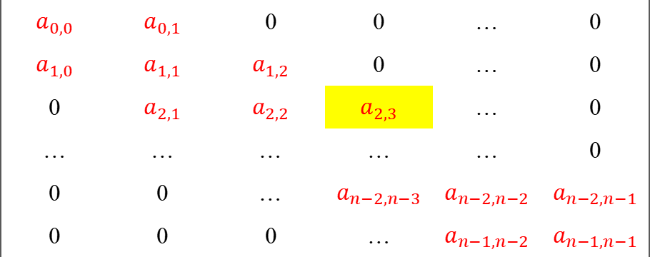
特殊矩阵
三对角矩阵
（按行序为主序为例）
总长度：3n-2
$$a_{0,0}$$ | $$a_{0,1}$$ | 0 | 0 | … | 0
$$a_{1,0}$$ | $$a_{1,1}$$ | $$a_{1,2}$$ | 0 | … | 0
0 | $$a_{2,1}$$ | $$a_{2,2}$$ | $$a_{2,3}$$ | … | 0
… | … | … | … | … | 0
0 | 0 | … | $$a_{n−2,n−3}$$ | $$a_{n−2,n−2}$$ | $$a_{n−2,n−1}$$
0 | 0 | 0 | … | $$a_{n−1,n−2}$$ | $$a_{n−1,n−1}$$
0 | 1 | 2 | 3 | 4 | 5 | 6 | 7 |  | 3n-4 | 3n-3
$$a_{0,0}$$ | $$a_{0,1}$$ | $$a_{1,0}$$ | $$a_{1,1}$$ | $$a_{1,2}$$ | $$a_{2,1}$$ | $$a_{2,2}$$ | $$a_{2,3}$$ | … | $$a_{n−1,n−2}$$ | $$a_{n−1,n−1}$$
设每个元素占L个存储单元，则元素a_{ij}的(0<= i, j<= n-1)存储地址为：
Loc(a_{ij}) = Loc(a₀₀) + ((3×(i-1)+2) + (j-i+1)))×L
= Loc(a₀₀) + (2×i+j)×L

Slide 11
课程思政
为什么我们要对数组进行压缩存储？数据压缩存储对实际工作的意义？
压缩存储可能增加我们操作数组的复杂性（技术上的复杂程度可能增加，非时空开销增加），在这种情况下，程序开发者是否还应该优化数组的存储方式？
启发学生在工程项目实践中，为提升系统性能，需采用更多的技术手段，不能从个人喜好角度出发来进行算法设计，培养科学精神和职业精神。
关键词：科学精神，职业精神

Slide 12
CONTENTS
稀疏矩阵的存储
稀疏矩阵快速转置算法
03
稀疏矩阵

Slide 13
稀疏矩阵
稀疏矩阵(sparse matrix)
非零元个数<<零元个数
且分布没有规律
矩阵M
density = M中非零元总数 / M的元素总数
一般地，density <=5%时，则称M为稀疏矩阵
density称为M的稠密度
压缩存储
三元组法
存储非零元素的行、列下标及其值
存储矩阵的行、列维数
三元组：{(0,1,12), (0,2,9), (3,1,-3), (3,6,14), (4,3,24), (5,2,18), (6,1,15), (6,4,-7)}
行列式维数：(6,7)
非零元个数：8

Slide 14
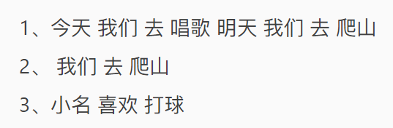
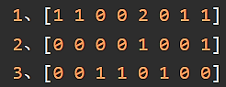
机器学习中的稀疏矩阵
稀疏矩阵在机器学习应用中经常出现
一些研究领域必须开发专门方法来解决稀疏性问题，因为输入数据几乎总是稀疏的
研究领域
自然语言处理 （Natural Language Processing, NLP）
若语言模型中有100000个单词，那么特征向量的长度为100000
对简短的电子邮件消息，几乎所有的特征计数为零
推荐系统 （Recommender System, RS）
用户是否在电影目录中观看过电影
用户是否购买产品目录中的产品
用户是否听过歌曲库中的歌曲
计算机视觉（Computer Vision, CV）
处理包含大量黑色像素的图像

Slide 15
稀疏矩阵压缩存储
稀疏矩阵压缩存储
顺序存储：三元组表
三元组表元素个数为3(t+1)
其中t为非零元个数
非零元个数
0 | 6 | 7 | 8
1 | 1 | 2 | 12
2 | 1 | 3 | 9
3 | 3 | 1 | -3
4 | 3 | 6 | 14
5 | 4 | 3 | 24
6 | 5 | 2 | 18
7 | 6 | 1 | 15
8 | 6 | 4 | -7
行列下标
#define T 8
typedef struct node
{
int i,j,v;
} NODE ;
NODE M[T+1];
M[0].i, M[0].j, M[0].v
分别放矩阵行列数和非零元个数

Slide 16
稀疏矩阵快速转置
求转置矩阵
已知一个稀疏矩阵的三元组表，求该矩阵转置矩阵的三元组表
问题分析：一般矩阵转置
for(col=0;col<n;col++)
for(row=0;row<m;row++)
n[col][row]=m[row][col];
时间复杂度：T(n)=O(m×n)

Slide 17
稀疏矩阵快速转置
三元组表存储的稀疏矩阵转置：算法1
策略：扫描列,并放置到相应位置
依次按列号扫描三元组表
将相同列号的元素，放到表N的连续位置
T(n)=O(列数n×非零元个数t)
若 t 与m×n同数量级，则
T(n)=O(m×n²)
三元组表存储的稀疏矩阵转置：算法2
策略：行列互换，然后排序
将每个三元组的i和j互换
重排三元组，使三元组表以行为主序排列
以冒泡排序为例
T(n)=O(t²)
0 | 6 | 7 | 8
1 | 1 | 2 | 12
2 | 1 | 3 | 9
3 | 3 | 1 | -3
4 | 3 | 6 | 14
5 | 4 | 3 | 24
6 | 5 | 2 | 18
7 | 6 | 1 | 15
8 | 6 | 4 | 7
 | 7 | 6 | 8
 | 1 | 3 | -3
 | 1 | 6 | 15
 | 2 | 1 | 12
 | 2 | 5 | 18
 | 3 | 1 | 9
 | 3 | 4 | 24
 | 4 | 6 | -7
 | 6 | 3 | 14

Slide 18
稀疏矩阵快速转置
稀疏矩阵快速转置算法
按M中三元组次序转置，转置结果放入N中恰当位置
确定M中每一列第一个非零元在N中位置
为确定这些位置，应先计算M每一列中非零元个数
设两个辅助数组
num[col]：表示M中第col列中非零元个数
cpot[col]：指示M中第col列第一个非零元在N中位置
显然有：
cpot[1]=1
cpot[col]= cpot[col-1]+ num[col-1]; (2≤col ≤M[0].j)
col | 1 | 2 | 3 | 4 | 5 | 6 | 7
num[col] | 2 | 2 | 2 | 1 | 0 | 1 | 0
cpot[col] | 1 | 3 | 5 | 7 | 8 | 8 | 9

Slide 19
稀疏矩阵快速转置
col
1
2
3
4
5
6
7
num[col]
2
2
2
1
0
1
0
cpot[col]
1
3
5
7
8
8
9
2
4
6
8
9
 | 6 | 7 | 8
 | 1 | 2 | 12
 | 1 | 3 | 9
 | 3 | 1 | -3
 | 3 | 6 | 14
 | 4 | 3 | 24
 | 5 | 2 | 18
 | 6 | 1 | 15
 | 6 | 4 | 7
7 6 8
3
5
7
p
1 3 -3
p
1 6 15
p
2 1 12
p
2 5 18
p
3 1 9
p
3 4 24
p
4 6 -7
p
6 3 14

Slide 20
试一试？
col
1
2
3
4
5
6
7
num[col]
cpot[col]
 | 6 | 7 | 8
 | 1 | 2 | 12
 | 1 | 3 | 9
 | 3 | 1 | -3
 | 3 | 6 | 14
 | 4 | 3 | 24
 | 5 | 2 | 18
 | 6 | 1 | 15
 | 6 | 4 | 7
p
p
p
p
p
p
p
p

Slide 21
课程思政
在工程实践中，一种新技术的产生，可能会带来更好的性能或更好的体验，但作为设计者，更应该全面评价一种新技术的影响。如何看待这一问题？
教师可在课堂中抛出问题，可开展课堂讨论，需要提示学生新技术很可能是双刃剑，应该对此有清楚的认知，并在工程实践中用这种认知来看待和解决问题，培养科学精神。
关键词：科学精神

Slide 22
CONTENTS
按行压缩存储
按列压缩存储
十字链表存储
03
更多稀疏矩阵的存储方式

Slide 23
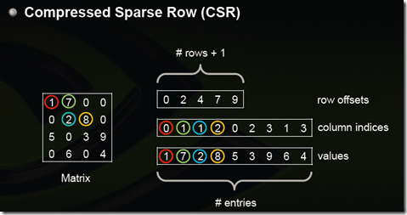
稀疏矩阵压缩存储

Slide 24
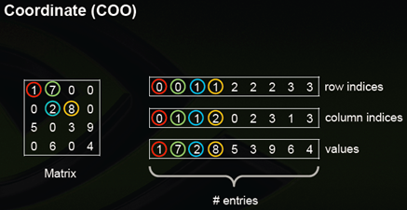
稀疏矩阵压缩存储
Coordinate（COO）：最简单的一种格式，每个元素需用一个三元组表示，分别是
（行号，列号，数值），对应图右的一列
行压缩格式（Compressed Sparse Row ，CSR）：CSR也需三类数据来表达（数值，列号，行偏移）
CSR不是三元组，而是整体的编码方式。数值、列号与COO一致，表示一个元素及其列号，行偏移表示某一行的第一个元素在values中的起始偏移位置。
如图，第一行元素1是0偏移，第二行元素2是2偏移，第三行元素5是4偏移，第4行元素6是7偏移。在行偏移的最后补上矩阵总元素数，本例是9
列压缩格式（ Compressed Sparse Column，CSC）
与CSR相对，针对CSR中的矩阵，若用CSC格式，其存储方式如下：
Column Offsets： 0 2 5 7 9
Row Indices： 0 2 0 1 3 1 2 2 3
Values： 1 5 7 2 6 8 3 9 4

Slide 25

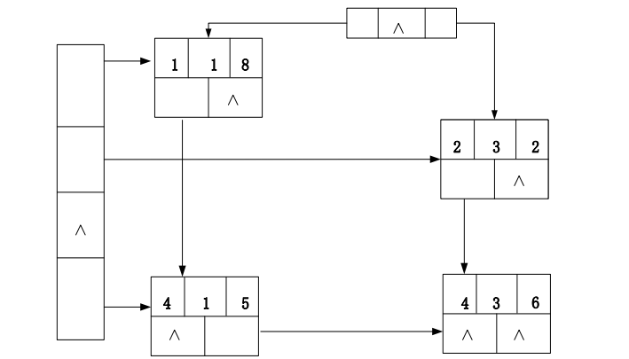
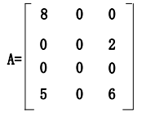
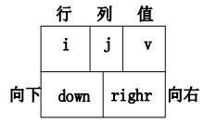
稀疏矩阵的十字链表存储
在某些运算中，如矩阵加法：C=A+B，可能使稀疏矩阵的非零元位置变化（C=aA+bB，其中a+b=1，图像融合）
这将引起三元组表元素移动
一是：对顺序存储的三元组表，移动元素的时间开销大
二是：为维护行主序、列有序，可能产生更多开销
十字链表是稀疏矩阵的一种存储策略
每个非零元为一个结点，每个结点含五个域
其中，行域 i、列域 j、值域v分别表示非零元素的行下标、列下标和值
向右域right链接同一行中下一个非零元素
向下域 down 链接同一列中下一个非零元素
十字链表存储需要额外的指针域、行、列指针
一般地，当非零元不超过总元素个数的20%，适用十字链表存储

Slide 26
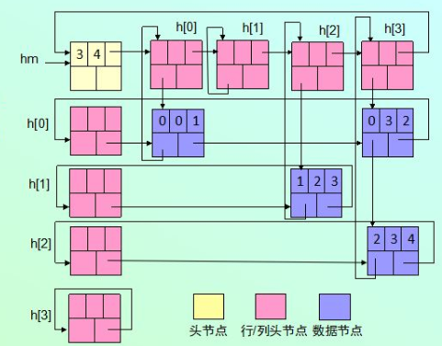
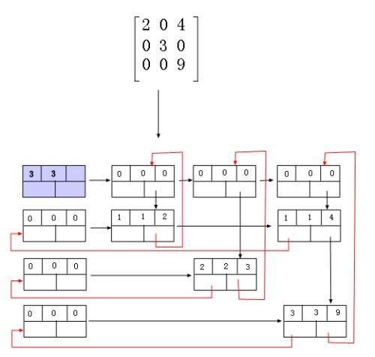
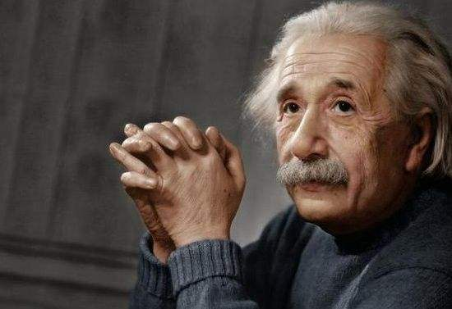
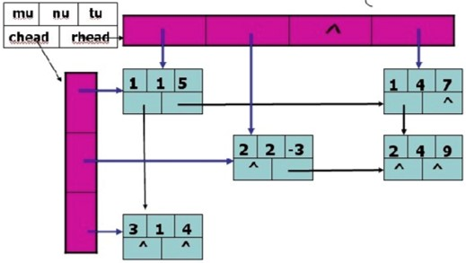
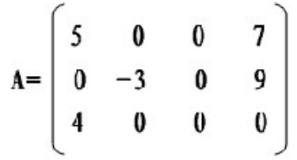
稀疏矩阵的十字链表存储
Education is what remains after one has forgotten everything he learned in school. —Albert Einstein

Slide 27
CONTENTS
05
串

Slide 28
串与线性表的区别
串是一组由字符组成的有限序列，一般记为
S='c0 c2 ...cn-1 ' (n≥0)
对象
串的数据对象约束为字符集。
操作
在线性表的基本操作中，大多以“单个元素”为操作对象
在串的基本操作中，通常以“串的整体”为操作对象

Slide 29
串的概念
串的值
用成对的单引号括起来的字符序列是串的值
成对的单引号本身仅是串值的标记，不包含在串值中。C语言中，s1=＇a＇与s2=〃a〃两者是不同的，s1表示字符，而s2表示字符串
串的长度
串中字符的数目n称为串的长度。零个字符的串为空串,它的长度为零.
s1=‘I have a dog’;
s2=‘Have’;s3=‘dog’
它们的长度分别为12、4、3
子串和主串
串中任意个连续的字符组成的序列称为该串的子串。包含子串的串相应地称为主串
例如：
s1=’I have a dog’;s2=’have’;s3=’dog’
串s3是s1的子串
s1是s3的主串
串s2不是s1的子串

Slide 30
串的概念
串的位置
字符在序列中的序号为该字符在串中的位置。子串在主串中的位置则以子串的第一个字符在主串中的位置来表示。特别地，空串是任意串的子串，任意串是其自身的子串
例如： s1=’I have a dog’; s3=’dog’
则:子串s3在s1中的位置为9
两个串相等
当两个串的长度相等，并且各个对应位置的字符都相等时才相等。
例如：
s1=’I have a dog’; s2=’have’;
s3=’dog’ ；s4=’dog’
则:串s1,s2,s3都是互不相等，但s3与s4相等
空格串
由一个或多个空格组成的串称为空格串
注意：此处不是空串,它的长度不为0
如‘ ’是空格串,长度为2
空串
不含任何字符的串，它的长度为0，为了清楚起见，以后我们用符号''来表示空串

Slide 31
串的基本操作定义
假设本节中的s，t，v，a，b，c和d都是串名， 并且a，b，c和d的值分别为‘BEI’、‘JING’、‘’和‘BEIJING’．
赋值操作
Assign(s,t)和Create(s,ss)
其中t为串名，ss为字符序列
Create(s,ss)的操作结果为设定了一个串s，其值为字符序列ss；
Assign(s,t)的操作结果是将t的值赋给s
例如， 执行Assign(s,d)的操作之后， s的值为'BEIJING’
判等函数
Equal(s,t)
若s和t相等， 则返回函数值(即运算结果)1， 否则返回函数值 0。s和t可以是非空串，也可以是空串。
例如， 执行Equal (a,b) 后， 值为0。
执行Equal (‘abc’,‘abc’) 后， 值为1。
联接函数
Concat(s,t)
串s和串t的联接是把t的字符序列紧接在s的字符序列之后构成一个新的字符序列，从而产生一个新的串，作为函数值返回。
例如，如果s=‘hand'，t='work'，则Concat(s,t)的返回值为新串 'handwork’。
求串长函数
Len(s)
返回函数值为串s中字符的个数，若s是一个空串，则其函数值为 0。
例如： Len(a)=3 Len(c)=0

Slide 32
串的基本操作定义
求子串函数
SubStr(s,start,len)
若 1≤start≤length(s)+1 且 0≤len≤length(s)-start+1
则返回函数值为从串s中第start个字符起，长度为len连续的字符序列；否则返回一个特殊的串常量。
例如， SubStr(d,1,3)返回新串 'BEI'，SubStr(d,4,0)返回空串 ''。
定位函数：Index(s,t)
若在主串s中存在和t相等的子串，则函数值为s中第一个这样的子串有主串s中的位置，否则函数值为零。
注意:在此t不能是空串。
例如，Index(d,b)返回子串位置 4，则Index(d,c)返回函数值 0。
替换操作
Replace(s,t,v)
操作结果是以串v替换所有在串s中出现的和非空串t相等的不重叠的子串。
例如：设s='bbabbabba'，t='ab'，v='c'，则Replace(s,t,v)的操作结果为s='bbcbcba'
插入操作
Insert(s,pos,t)
当0≤pos≤length(s)时， 在串s的第pos个字符之前插入串t
例如， 设s=‘abc’，t=‘123’，则Insert (s,2,t)的操作结果为s=‘a123bc'
删除操作
Delete(s,pos,len)
当0≤pos≤length(s)-1且0≤len≤length(s)时，从串s中删去从第pos字符起长度为len的子串
例如，设s=‘1234567‘，则Delete (s,2,3)的操作结果为s='1567 '

Slide 33
串的存储结构
静态存储结构（顺序存储方式）
用一组地址连续的存储单元存储串值的字符序列
#define maxlen //允许的最大的字符数
typedef struct
{
char ch[maxlen];
int length; //串长度
} strtp; //串类型定义
串的动态存储方式采用链式存储结构和堆存储结构两种形式
块链存储
堆结构

Slide 34

串的块链存储结构
用单链表存放串，每个结点仅存储一个字符，每个结点的指针域所占空间比字符域所占空间要大得多。定义如下：
typedef struct node
{
char ch;
struct node *next;
} slstrtype;

Slide 35
串的存储-块链存储结构
把存储单元利用率定义为存储密度
串值所占的存储位
存储密度＝───────────
实际分配的存储位
当用块链存储串值时，虽然由于链表结构比较灵活，使串长不受限制，但同样受到存储密度的制约，而且使串的操作复杂化，存在着结点大小取多大较合适的问题。
单链表存放串，每个结点存放多个字符，称为块链结构。结点大小为４的链表图示：
#define CHUNKSIZE //用户定义的结点大小
typedef struct chunk
{ char ch[CHUNKSIZE];
struct chunk *next;
}chunk;
typedef struct
{ chunk *head,*tail;
int length;
};
结点结构
尾指针指示链表中的最后一个结点
串的长度

Slide 36
串的存储-堆存储结构
特点
每个串的串值各自存储在一组地址连续的存储单元中，但它们的存储地址是在程序执行过程中动态分配而得。
char store[maxsize];
typedef struct string
{ int length,*stadr; }
//length域指示串序列的长度stadr域指示串序列的store中的起始地址

Slide 37
CONTENTS
04
串的基本操作

Slide 38
串的基本操作
int SubStr(strtp sub,strtp s, int start,int len)
求子串函数将s串中从第start（位序号）个字符开始长度为len的字符序列复制到sub中
函数中的start 在有些书上表示位序号，而另一些书上表示下标，但位序号=下标+1
串的模式匹配(求子串位置)
基本思想
从正文s的第一个字符起和模式的第一字符比较
若相等，则继续逐个比较后续字符， 否则从正文的第二个字符起再重新和模式的字符比较
依次类推，直至模式t中的每个字符依次和主串s中的一个连续的字符序列相等，则称匹配成功，函数值为和模式t中的每一个字符相等的字符在正文s中的序号，否则匹配不成功，函数值为零

Slide 39
数据结构
Data structure
主讲教师：何波
Computer Science and Engineering

